Slide 1
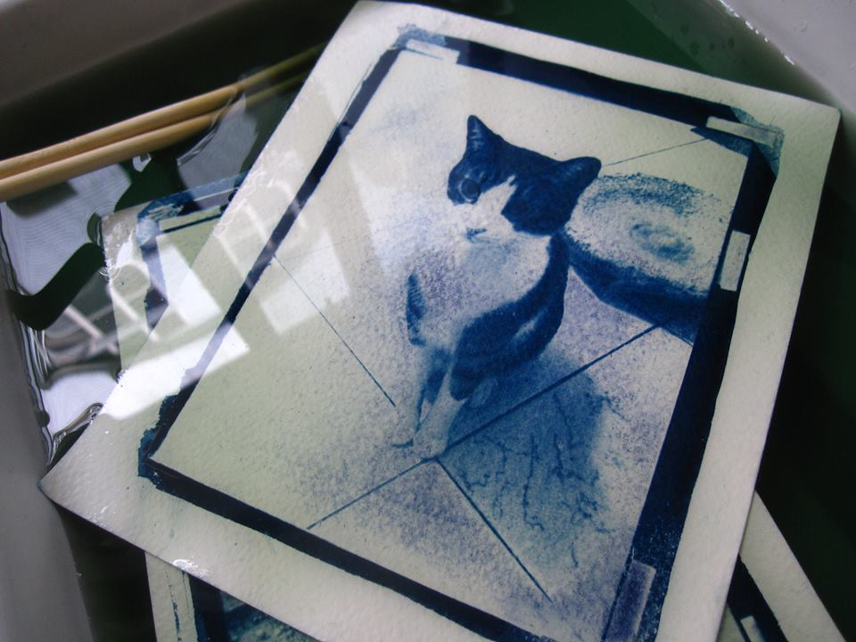
氰版
歡迎大家

Slide 2

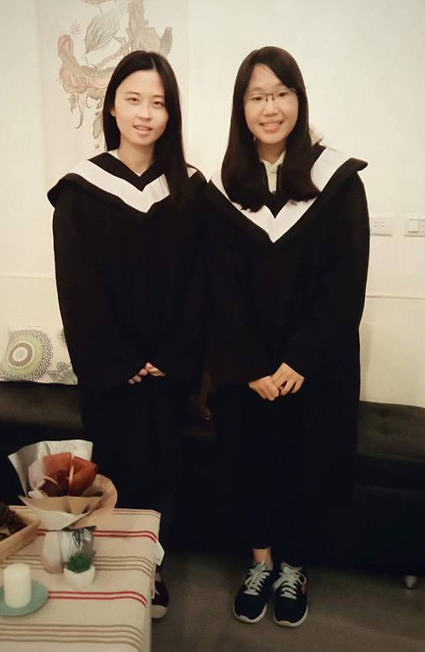
講者介紹
宛平，輔諮系大四
宛妤，藝術系大四

Slide 3

我的期待
介紹氰版
如何操作
希望活動能帶來的體會
在攝影史上的地位
感光
顯影
小小大風吹
認識氰版

Slide 4
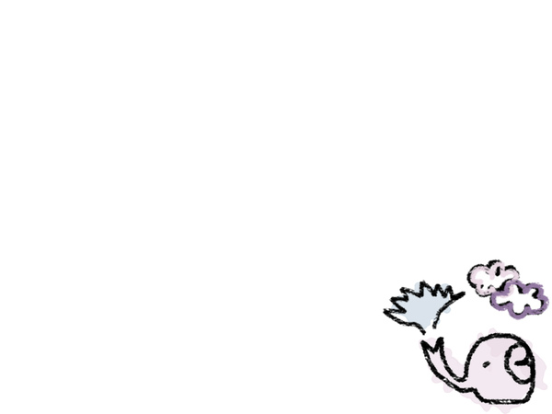
我的期待
希望大家能順利的認識、體會氰版活動
希望大家能夠在活動中，
至少認識一個，一開始你不認識的同學。
小小大風吹

Slide 5
小小攝影史

Slide 6
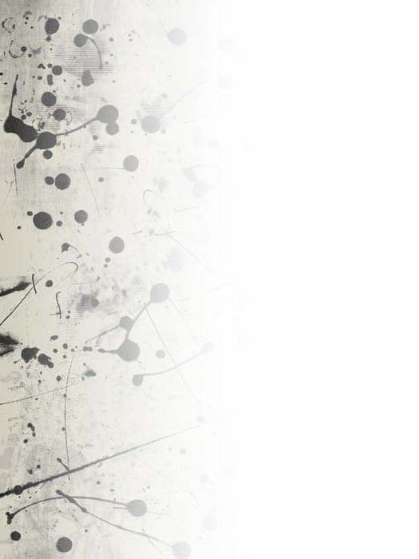
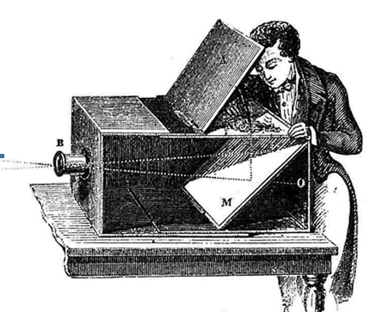
相機的前身:暗箱
光線通過鏡頭，經過反光鏡的反射，到達磨砂玻璃，並產生一個影像。把半透明的紙張放在玻璃上，即可勾畫出景物的輪廓。
至19世紀初，英法等國的攝影先驅開始以暗箱進行實驗，拍攝一系列的照片。不過，由於無法把影像固定下來（定影），照片一經光線照射，影像便消失，相信並沒有實物存世。

Slide 7
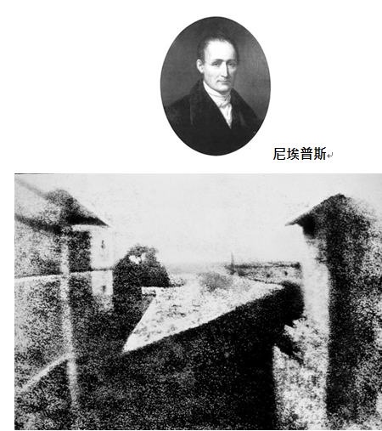
世界上最早的照片
現存最早的照片由法國人尼埃普斯在1826年拍攝。
尼埃普斯將猶太瀝青塗在鉛錫合金版上，曝光8小時獲得此影像。
他稱這種技術為日光蝕刻法，但他未及完善這一技術便去世。

Slide 8
以前，想要留下一張照片
是一件很辛苦的事情

Slide 9

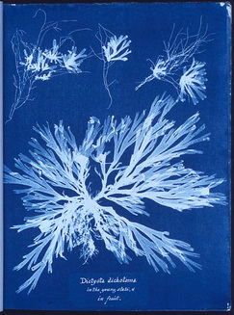
氰版在攝影史上的地位
氰版印刷是一個很古老的沖印術，也稱為藍曬法(Cyanotype)。
1842年，John Herschel 發明這項鹽攝影工藝，也是底片問世前最早的顯影方法之一。
氰顯影最早拿來複印筆記與圖表，直到英國第一女攝影師 Anna Atkins 出版以氰顯影創作的植物圖譜之後，氰顯影才正式進入攝影創作領域。

Slide 10
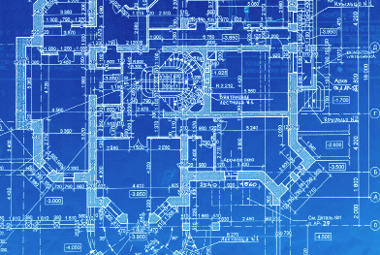
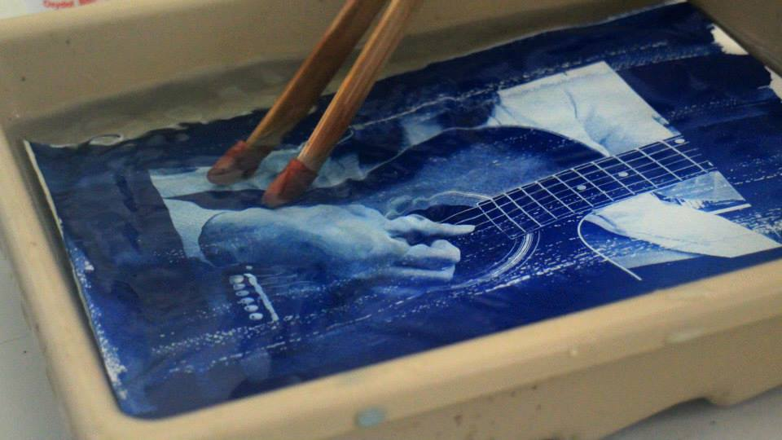
氰版原理介紹
這種色彩的成因是氰版攝影術不用銀來製作感光材料，而是使用鐵。
由於成份裡頭含有「氰」，所以一般也叫它為氰版。我們最熟悉的氰版照片是「藍圖」
氰版攝影術和實物投影一樣，通常不需使用相機。
將物件或圖畫放在一張感光紙上，加以曝光。曝光後用水洗感光紙，藍色紙面上就會出現白色的物件輪廓線條。

Slide 11

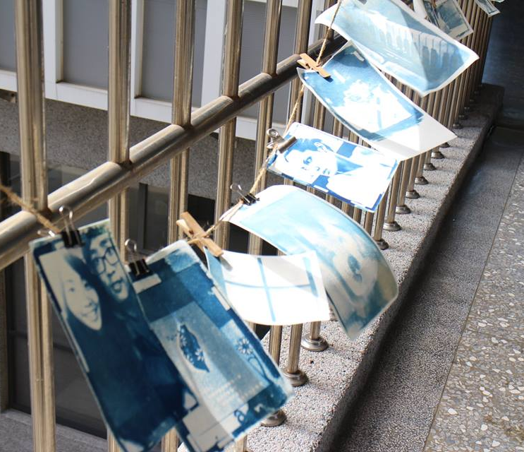
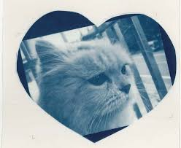
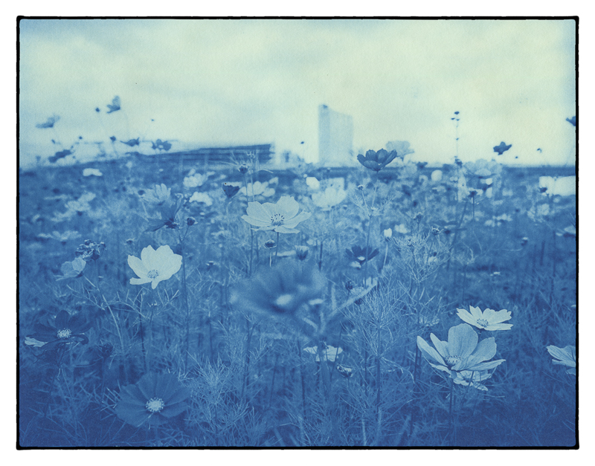
成品欣賞

Slide 12
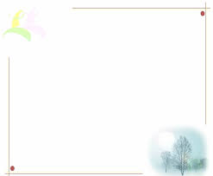
理論跟小介紹就到此為止囉
目前有任何問題嗎？

Slide 13
製作方法

Slide 14
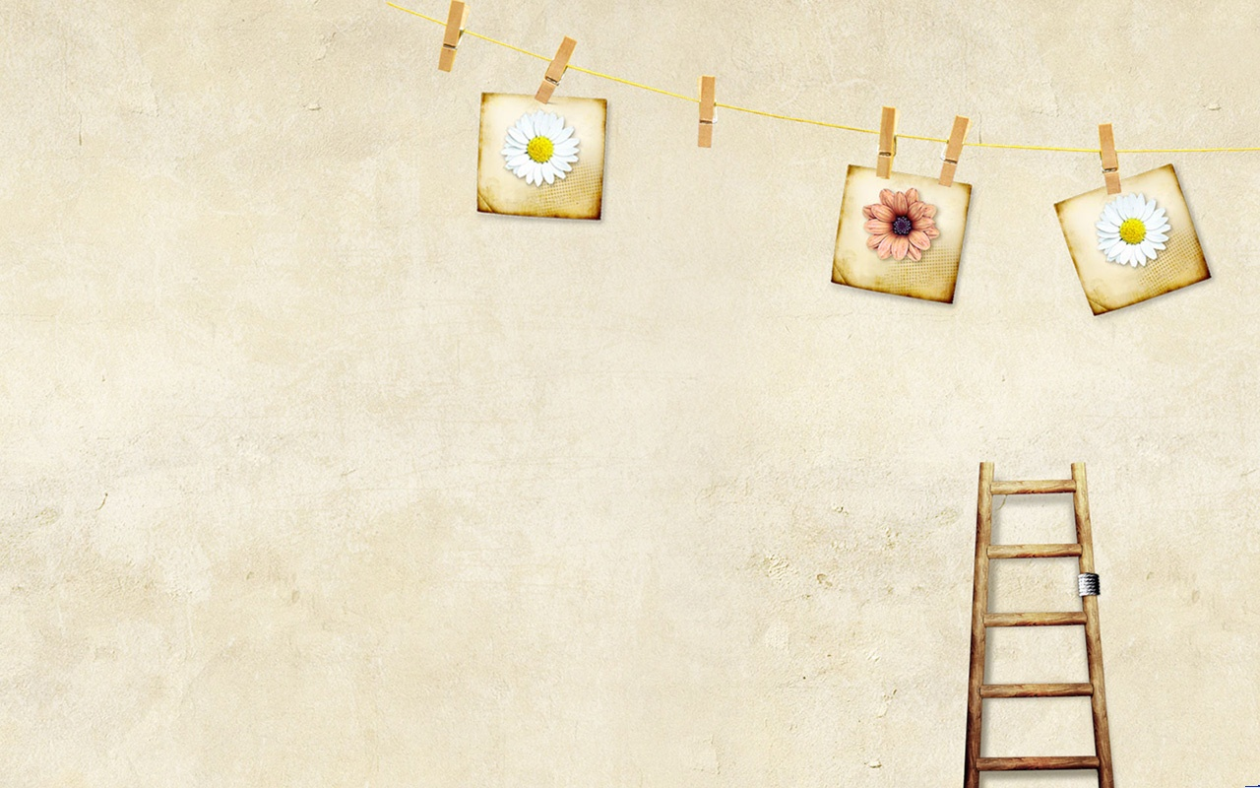
材料
檸檬酸鐵銨
鐵氰化鉀
藥水
※注意事項：
鐵氰化鉀在加熱超過攝氏150度，或是與強酸混合之後會產生毒性。
雖然沒有明顯的毒性，不過還是有一定的危險性，大家一定要勤洗手，注意自己的安全。
絕對絕對不可以吃下去喔。

Slide 15
示範
塗藥劑，放乾。
在木板上覆上水彩紙，投影片覆上水彩紙，用紙膠帶固定，
壓玻璃板，曬超過二十分鐘。（中間有縫隙，成像會糊糊的）
我跟宛妤一點半會在教室，大家可以
一點四十五分陸陸續續回來，
兩點我們再繼續示範。

Slide 16
拿來洗，先洗雙氧水那盆，讓他藍到不能再藍（一下下就好囉）
換清水洗，讓它白到不能再白（水洗時間每張狀況不太一樣，沒有黃黃的就可以了）
曬超過二十分鐘
拿去夾著晾乾

